Slide 1




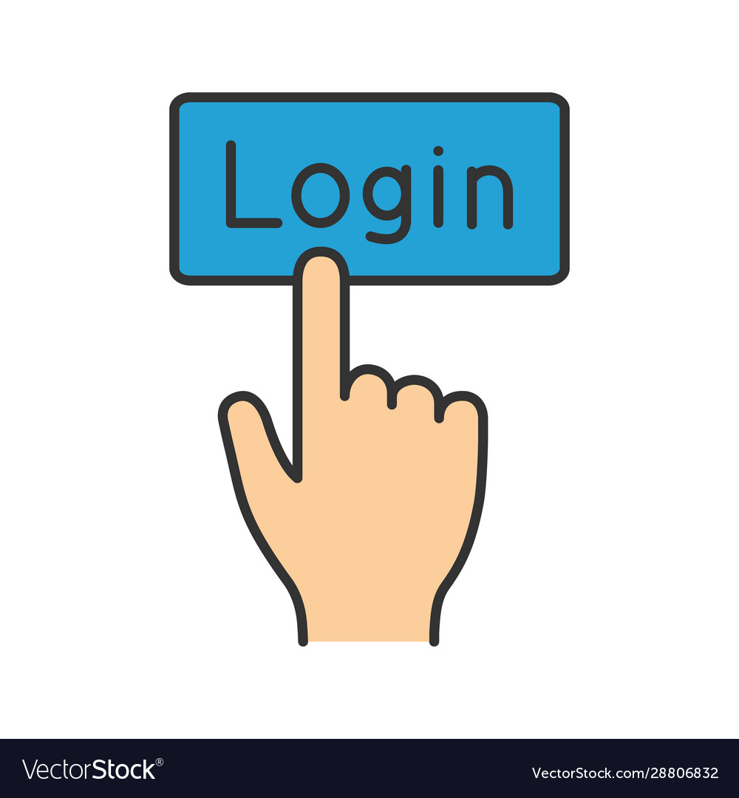
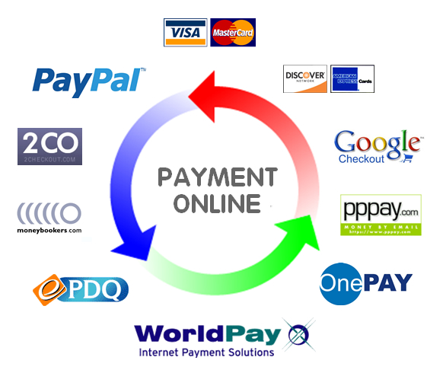
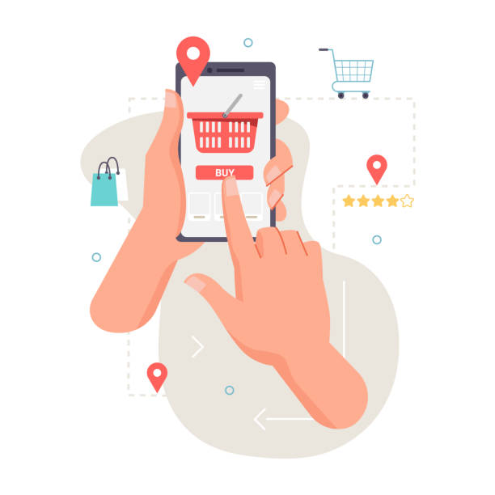





Hiển thị các cửa hàng gần khu vực
Chọn món ăn muốn đặt
Đăng nhập
Lấy vị trí hiện tại người dùng
Người dùng
Đăng ký
Thêm món ăn vào giỏ hàng
Đăng nhập
Thanh toán trực tuyến
Đặt hàng
Thanh toán Khi nhận hàng
Xem thông tin người dùng
Xem thông tin đơn hàng

Slide 2



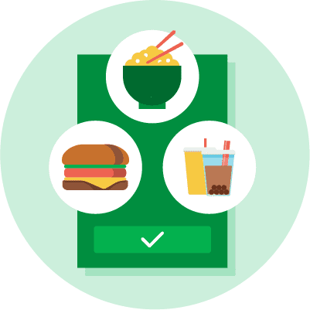




Đăng nhập
Xem thống kê doanh số
Doanh nghiệp
Xem danh sách các loại món ăn
Đăng xuất
Xem đơn hàng
Xem danh sáchmón ăn
Cài đặt
Đổi mật khẩu
Sửa thông tin

Slide 3

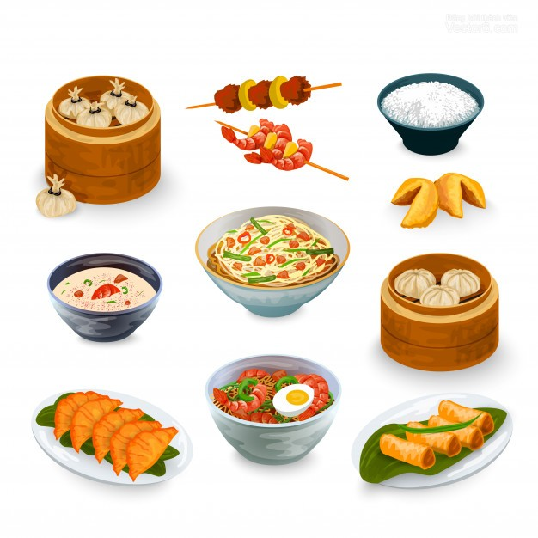





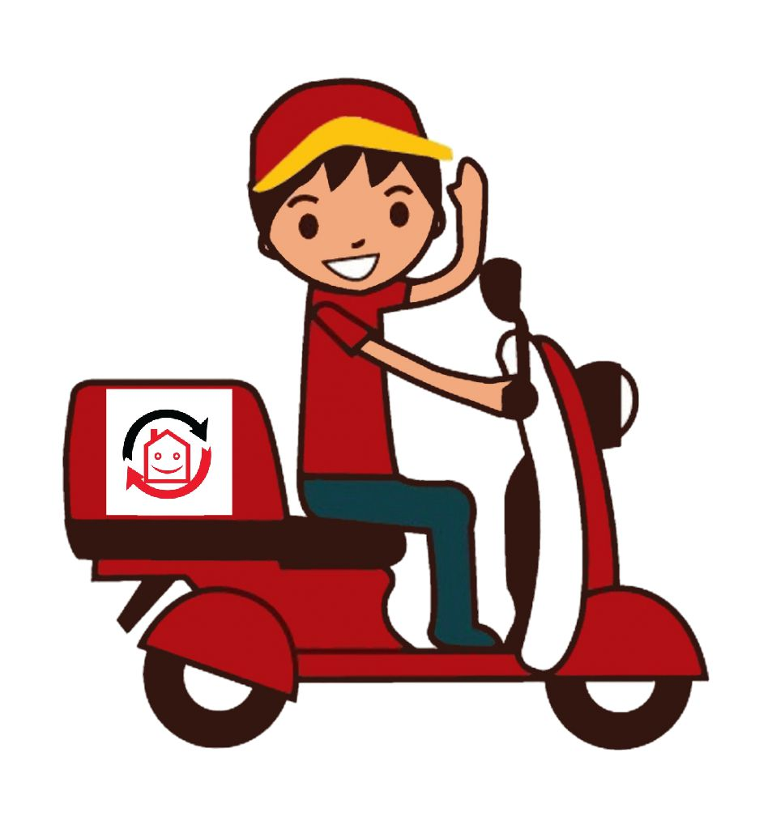




Đăng nhập
Xem tổng doanh thu
Đơn hàng
Cửa hàng
Admin
Danh sách cửa hàng
Khách hàng
Địa điểm
Danh sách đơn hàng
Loại món ăn
Thông tin khách hàng
Người đơn hàng
Phân quyền
Tỉnh
Thị xã
Huyện
Phân loại tài khoản
Tài khoản

